Slide 1
Parte III Le origini del sistema scolastico italiano. L’era Umbertina
www.facebook.com/max.bruschi
Isp. Max Bruschi

Slide 2
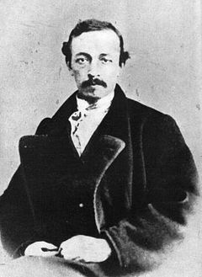
Programmi Gabelli
Aristide Gabelli (Belluno, 22 marzo 1830 – Padova, 6 ottobre 1891) è stato un pedagogista italiano, seguace del positivismo. Preside, provveditore agli studi di Roma, aperto alle esperienze internazionali.
« Il maestro deve tener presente che la scuola ha da servire a tre fini, a dar vigore al corpo, penetrazione all'intelligenza e rettitudine all'animo »
In questa opera Gabelli si oppone nettamente al nozionismo, l'educazione scolastica deve avere principalmente il compito di sviluppare il pensiero, di "formare le teste": "Le cognizioni non poche volte, e forse il più delle volte, dopo un po' di tempo di desuetudine dagli studi, vengono in molta parte dimenticate, quando invece il modo di pensare dura tutta la vita, entra in tutte le azioni umane…»
Il maestro elementare viene invitato tra l'altro a "stare alla larga dall'istruzione parolaia e dogmatica, a calare l'insegnamento nella realtà". La scuola secondo Aristide Gabelli deve non solo liberare l'individuo dall'ignoranza, ma anche metterlo in grado di pensare autonomamente esercitando il senso critico, in modo da poter partecipare alla vita sociale e civile e contribuire allo sviluppo economico del paese.

Slide 3
Programmi Gabelli
I programmi redatti nel 1888 da Aristide Gabelli ( Regio Decreto 25 settembre 1888, n. 5724) non portano nessuna innovazione di contenuti, ma innovano la prospettiva metodologica: «Il maestro deve tener presente, che la scuola ha da servire a tre fini, a dar vigore al corpo, penetrazione all'intelligenza e rettitudine all'animo, e governarsi in ogni cosa per modo, in quanto è fattibile, da conseguirli».
Ogni azione educativa deve avere come punto di partenza l'esperienza dell'alunno. Per fare questo è necessario usare nella pratica educativa un metodo non astratto, ma oggettivo e intuitivo. Va pertanto abolita l'abitudine dei docenti di "spiegare" per mezzo di regole generali che non dicono nulla agli alunni. Essi infatti conoscono per mezzo dell'esperienza diretta, in realtà più ricca e varia di quanto comunemente si crede. Il principio è che la scuola di ogni ordine e grado deve "formare uomini di testa chiara", capaci cioè di giudizio critico indipendente. Il raggiungimento di questo obiettivo è affidato principalmente al metodo piuttosto che alle nozioni. Per quanto riguarda la lingua, Gabelli ritiene che essa non vada insegnata mediante astratte regole grammaticali, bensì con l'uso vivo e il continuo esercizio. Di qui il rifiuto del tema retorico che chiede all'alunno di parlare di ciò che non conosce e non sente. Il maestro elementare deve "stare alla larga dall'istruzione parolaia e dogmatica, calare l'insegnamento nella realtà".

Slide 4
Programmi Gabelli
Dai programmi Gabelli, Regio Decreto 25 settembre 1888, n. 5724
«L'insegnamento dell'italiano nelle scuole elementari deve condurre gli alunni a parlare e scrivere correttamente. Non è tempo che il maestro si occupi di eleganze, ne' di fioriture; ciò che importa è la chiarezza del pensiero e quindi come fondamento della chiarezza, la proprietà della parola, ossia il chiamar pane il pane, senza perifrasi e senza quel linguaggio figurato che, trasportando le parole a un senso che non hanno, mette la confusione, non solo nella lingua, ma nella testa. La via però è lunga e bisogna rassegnarsi a percorrerla intera. Innanzi tutto…, il maestro deve badare a correggere, fino dalle prime letture e anzi fino dalla sillabazione, i difetti di pronuncia propri di ciascuna provincia, e ciò tanto per l'importanza che la precisione e l'esattezza del suono hanno nella lingua parlata, quanto perché questo serve moltissimo di lume nello scriverla. Chi comincia dal pronunciare una parola male, dovrà adoperare doppia fatica per avvezzarsi a scriverla correttamente».
«Innanzi tutto il maestro deve essere persuaso che la storia nelle scuole elementari non può consistere che in racconti vivaci e atti a parlare alla fantasia»
«Se c‘è insegnamento che richieda chiarezza e precisione, è proprio questo, in quanto le cognizioni, qui più che mai, ove non sieno nette e sicure, anziché un aiuto diventano un impedimento e una causa di errore. In ogni cosa, ma in questa anche più, meglio è senza paragone insegnar poco e bene, che molto e male».

Slide 5
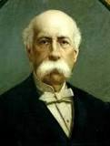
Crispi, i «governi della sciabola» e l’età giolittiana
La morte di Depretis lasciò campo libero al suo ministro degli Interni, il siciliano Francesco Crispi. Fu un profondo innovatore nel campo politico e amministrativo, grande ammiratore di Otto von Bismark , all’epoca primo ministro della Germania, in concomitanza con la seconda rivoluzione industriale e con spinte protezionistiche tese a favorire il consumo interno. L’ampliamento dell'elettorato nelle elezioni amministrative, il conferimento di maggior potere agli enti locali, la promulgazione delle prime leggi per l’assistenza al lavoro femminile e minorile e la creazione di un codice penale, il Codice Zanardelli, che portò l'Italia ad essere un Paese pioniere dell'abolizione della pena di morte danno l’idea dello sforzo della classe politica. L’idea di Crispi era di riassorbire le tensioni sociali attraverso profonde riforme sociali e politiche da un lato, ma dall’altro attraverso l’uso della repressione politica (stato d’assedio in Sicilia) e una «politica di potenza» che era sostanzialmente avventurosa per le condizioni dello Stato. Crispi dominò per un decennio, con brevi interruzioni .Quando il 1 marzo del 1896 l'esercito italiano portò a casa una dura disfatta dall’Etiopia, con una perdita di circa 5mila giovani italiani e con una delle pochissime sconfitte in Africa di una potenza occidentale, il Re si vide costretto a imporre le dimissioni a Crispi, ma affidò il governo a una serie di «uomini forti», tra cui i generali Di Rudinì e Pelloux.

Slide 6
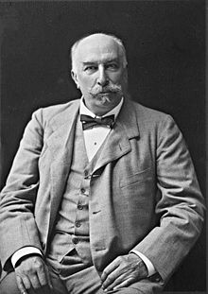
L’età giolittiana
Alla fine del 900 l’Italia era percorsa da una profonda crisi politica e sociale. Lo sbocco rischiò di essere autoritario, interpretando la paura della borghesia e del notabilato di fronte agli scioperi. La legge Pelloux, fortemente limitatrice della libertà di stampa, di associazione e della stessa libertà del Parlamento, ma l’ostruzionismo delle opposizioni costrinse Pelloux alle dimissioni. Il 29 luglio del 1900, il re Umberto I fu ucciso dall’anarchico Bresci. Il nuovo re, Vittorio Emanuele III, affidò il governo al vecchio liberale Giovanni Zanardelli, che prese sotto la sua ala Giovanni Giolitti.
Proprio il nome di Giolitti segnò il periodo successivo. Si trattava di un «gran commis», uscito dai ranghi della Corte dei Conti, il cui progetto politico rappresentava il tentativo di assorbire le spinte centrifughe dello Stato attraverso un «ordinato progresso civile»: un cauto protezionismo, la legislazione sul lavoro, una politica di lavori pubblici, la proclamata «neutralità» del governo nei conflitti sindacali, anche quando nel 1904 fu proclamato lo sciopero generale (per motivi «rivoluzionari»). Il tutto, attraverso una politica di pacificazione tanto con partito socialista del riformista Turati prima, quanto con una parte dell’associazionismo cattolico dopo, una volta che i massimalisti avevano sostituito Turati alla guida del PSI. Dall’altra parte, Giolitti accentuò il carattere «governativo» dell’apparato amministrativo, attraverso il grande potere affidato ai prefetti, usati anche in modo spregiudicato per influenzare le elezioni. Il canto del cigno di Giolitti fu il tentativo di riassorbire il fascismo, fallito per la duplice opposizione di cattolici e socialisti al suo tentativo di formare un governo.

Slide 7
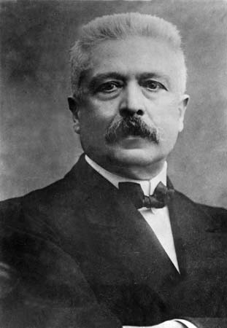
Legge Orlando
La Legge promossa da Vittorio Emanuele Orlando 8 luglio 1904, n. 407, prolunga l’obbligo scolastico fino al dodicesimo anno di età (4 anni di scuola elementare propriamente detta ed il passaggio alla scuola media, dopo un esame di maturità, per i più fortunati, oppure la frequenza dei due anni del corso popolare per chi è destinato alle attività lavorative manuali), istituisce le scuole serali e festive per gli analfabeti, la refezione e l’assistenza scolastica a carico dei Comuni per i più poveri e la creazione della Direzione generale dell’istruzione elementare.
«Quegli alunni della scuola primaria che vogliano proseguire gli studi nelle scuole secondarie potranno, compiuta la quarta classe elementare, sostenere un esame speciale di maturità valido per l'ammissione nelle dette scuole»
Per l'ammissione all'esame di maturità, di cui nell'articolo precedente, sarà corrisposta una tassa di L. 15. Gli alunni di famiglia povera che nella promozione dalla terza alla quarta elementare avranno ottenuto una media di otto decimi e non meno di sette in ciascuna materia saranno esentai dal pagamento anticipato di quella tassa ; ma dovranno corrisponderla all'atto del rilascio del diploma ove nell'esame di maturità non ottenessero i punti suddetti»

Slide 8
Legge Orlando
«In tutti i comuni dove i corsi elementari superiori maschili e femminili siano completi fino alla 5° classe, si istituirà una sesta classe, riducendo a tre le ore giornaliere obbligatorie di lezione tanto nel 5° che nel 6° corso, oltre le ore destinate agli esercizi ginnastici e alle materie facoltative…Saranno materie d'insegnamento della quinta e sesta classe: l'italiano; nozioni di storia civile d'Italia del XIX secolo, anche in relazione ai fatti economici; nozioni delle istituzioni e civili dello Stato e di morale civile; la geografia generale ed economica, in particolare d'Italia; l'aritmetica e nozioni di geometria e di contabilità prativa ed economica domestica; nozioni di scienze naturali, fisiche o d'igiene; la calligrafia e il disegno. Nelle classi femminili si aggiungono i lavori donneschi. Il canto, il lavoro manuale e l'agraria, e anche altri insegnamenti che rispondano a speciali bisogni locali, potranno essere istituiti dai comuni su approvazione del Consiglio provinciale scolastico, semprechè i maestri abbiano la relativa idoneità, e siano impartiti in ore e con retribuzioni aggiuntive».

Slide 9
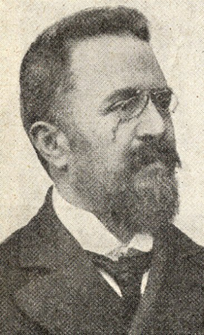
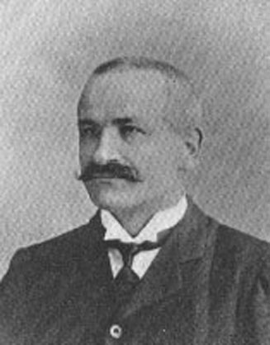
Legge Daneo Credaro
La Legge ‘Daneo-Credaro’ del 04.06.1911, n. 487 prevede un parziale passaggio delle scuole dai Comuni allo Stato. Le scuole elementari dei capoluoghi di provincia e di circondario, furono lasciate alla gestione comunale, mentre quelle degli altri comuni vennero avocate all'amministrazione scolastica provinciale, organo elettivo, presieduto dal provveditore agli studi, il quale ora diventa organo di tutta l'amministrazione scolastica provinciale, alle dipendenze del ministro.
Alla nomina degli insegnanti si provvedeva per concorso per titoli, banditi dal consiglio scolastico provinciale; gli insegnanti erano iscritti in un ruolo provinciale, diviso nelle categorie urbana e rurale.
Nei "Programmi e orari per gli asili infantili e i giardini d'infanzia" Credaro manifestò il suo pensiero sull'asilo che doveva essere un istituto di educazione e non di scolarizzazione.
La legge prevede l’affidamento ai Patronati scolastici degli asili infantili, l’organizzazione di corsi per emigranti, il riordinamento delle scuole rurali e per analfabeti, nonché dei corsi popolari. Vengono previsti anche stanziamenti per l’edilizia scolastica.

Slide 10
Legge Daneo Credaro
Credaro, per la Scuola Normale, progettò un corso di studi quinquennali , come preparazione di base, più un biennio di tirocinio. Questi progetti riformistici non trovarono attuazione a causa del sopraggiungere della guerra ma furono ripresi, nel 1923, da Gentile.
La riforma inoltre si espresse in una serie di provvedimenti legislativi, decreti e circolari che si ispiravano agli studi pedagogici di Aristide Gabelli: le ore non dovevano avere più di 60 minuti, nelle medie inferiore l'intervallo si doveva fare dopo le prime due ore ed eccedendo le 3 ore si dovevano riprendere le lezioni nel turno pomeridiano di almeno di 2 ore in tutti gli ordini di scuole secondarie, gli alunni del ginnasio e dei primi anni di scuola tecnica dovevano essere liberi almeno 2 pomeriggi, i compiti a casa dovevano essere adeguati. Fu istituito il diario personale degli alunni e quello di classe, affinché ogni singolo docente potesse segnare gli esercizi per gli alunni.

Slide 11
Le associazioni
A cavallo del nuovo secolo lo sviluppo delle scuole normali inizia a dare i suoi frutti: cresce il numero dei maestri (e delle maestre: nel 1901 37.263 rispetto a 19.170 maestri) e nascono le prime organizzazioni di carattere sindacale e professionale. Le specifiche caratteristiche sociali (provenienza popolare o piccolo borghese) e culturali (ruolo di educatori) contribuiscono a delineare una figura di lavoratore che si colloca su un piano più elevato rispetto al semplice impiegato pubblico, anche se di fatto gli stipendi sono inferiori a quelli dei bidelli. L’associazionismo magistrale nasce prima su basi locali, con l’organizzazione di società di mutuo soccorso, per migliorare la preparazione dei maestri. Ben presto queste società assumono la tutela degli interessi della categoria nei confronti delle autorità comunali. Si costituisce così l’Unione magistrale nazionale, che nel 1901 vanta già 30.200 iscritti. Il primo presidente è il futuro ministro dell’istruzione, il radicale Luigi Credaro. L’iniziativa svolta dall’associazione nel Paese, nelle scuole e nel Parlamento dà i suoi frutti. Nel 1903 viene approvata la legge Nasi che, definendo lo stato giuridico dei maestri, tende a sottrarli all’arbitrio degli amministratori locali. Nel medesimo anno su proposta dello stesso Nasi viene approvata la riforma del “Monte pensioni”.

Slide 12
L’editoria e la scuola
Un ruolo cardine nella costruzione di una cultura nazionale e nel processo di alfabetizzazione è rivestito, in primo luogo, dall’editoria scolastica.
Secondo i programmi del 1860 e quelli del 1867 la lettura, la spiegazione e la ripetizione del libro occupavano la maggior parte della lezione.
L’estensione a tutto il territorio nazionale degli stessi programmi e dei medesimi orientamenti pose le condizioni per il potenziamento del mercato dei manuali destinati soprattutto alle ultime classi elementari: una fonte interessante, ma secondaria per quanto riguarda il formarsi, nella scuola di base, di una nuova etica popolare.
Anche con i Programmi del 1888 il libro di lettura e il sussidiario rimanevano centrali sia per l’insegnamento di nozioni varie sia per l’opportunità che offriva, attraverso il commento di racconti morali, di suggerire regole sociali di comportamento.
Nei Programmi del 1894 e del 1905 va sempre più accentuandosi la funzione educativa del libro di lettura e nel 1905 per la prima volta si parla, addirittura, dell’utilità del libro per ‘svegliare la passione’ per la lettura, che comincia ad essere proposta alla scuola come un valore a sé; si suggerisce anche l’opportunità di utilizzare libri di lettura che siano composti di attraente materia narrativa

Slide 13
L’editoria e la scuola
Va peraltro aggiunto che tutti i tentativi del Ministero di «controllare» in qualche modo i libri da adottare dal punto di vista della qualità didattica, sino all’istituzione del «testo unico» per le scuole elementari, risultarono vani.
Vi è peraltro un altro aspetto da considerare. Il libro di testo, il «sussidiario», non svolgeva solo il suo compito per gli alunni, ma anche per gli insegnanti, sulla cui preparazione pesava l’insufficiente estensione delle Scuola normali e metodi di reclutamento a lungo non ortodossi.
Come scriveva nel 1914 Lombardo Radice, «il difetto più grave di questi sussidiari è che si sostituiscono al maestro e ne tentano la pigrizia, offrendo già bell’e pronta la distribuzione e la proporzione della materia, sicché al maestro troppo spesso non resti che accettare senz’altro, invece di trovare il proprio metodo in sé, per l’utilità dei ragazzi veri e vivi che ha dinnanzi… insomma sono libri che tendono a togliere all’insegnamento quanto può avere di occasionale, di più vivo ed efficare, e si sostituiscono al maestro, con esercizi a chiave, problemi e soluzioni».
A fianco dell’editoria scolastica, va considerato adeguatamente il ruolo dei «giornali» specificatamente dedicati ai più piccoli a partire e di alcuni capolavori letterari, quali Pinocchio di Carlo Collodi (1881-1883 sul Giornale per bambini, poi in volume), Il Giornalino di Giamburrasca di Vamba ((1907, dapprima a puntate sul Giornalino della Domenica) e soprattutto Cuore di Edmondo De Amicis, uscito non a caso il 15 ottobre 1886, data di inizio dell’anno scolastico. Soprattutto qust’ultimo divenne una lettura pressoché «obbligatoria». Lo stesso de Amicis lo aveva «particolarmente dedicato ai ragazzi delle scuole elementari, i quali sono tra i 9 e i 13 anni, e si potrebbe intitolare: Storia d’un anno scolastico, scritta da un alunno di terza d’una scuola municipale d’Italia».

